Slide 1
SEED1 - Laborator
Instrucțiuni preliminare
Instructor: Conf. Dr. Teodor-Ștefan Bîldea
SIIPA, An I, Semestrul I

Slide 2
Sumar
Instalare distribuție Anaconda
Construirea unui mediu (env) dedicat cursului

Slide 3
Instalare Anaconda

Slide 4
Urmați instrucțiunile de la
https://code.visualstudio.com/
https://antigravity.google/product/antigravity-ide/

Slide 5
Construirea unui mediu (env) dedicat cursului

Slide 6
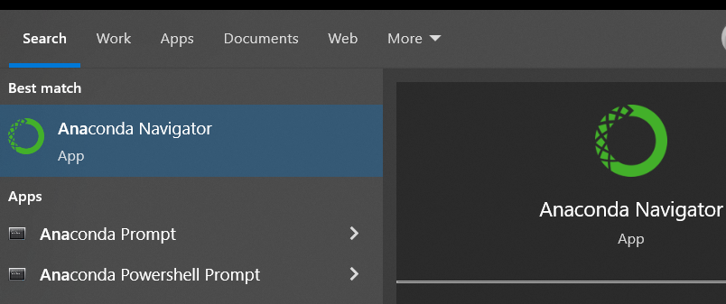

Start -> Anaconda Navigator App

Slide 7
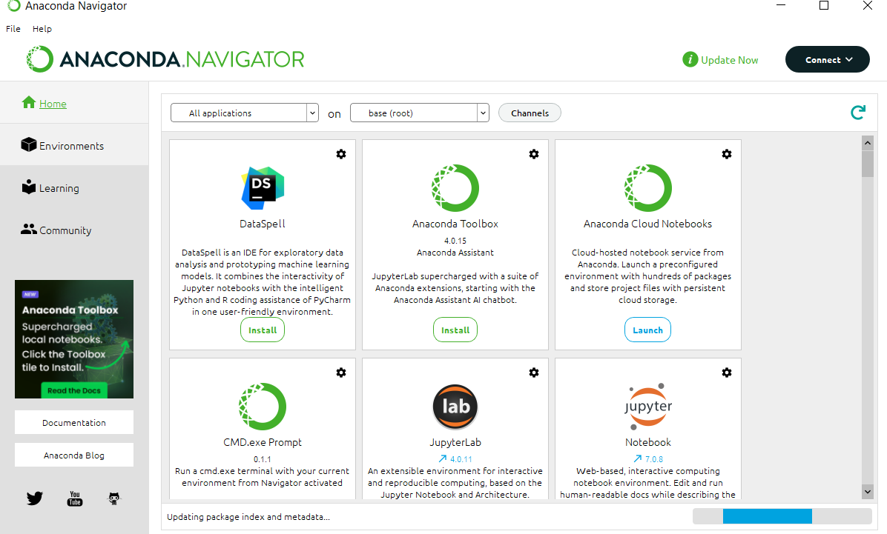

Click Environments

Slide 8
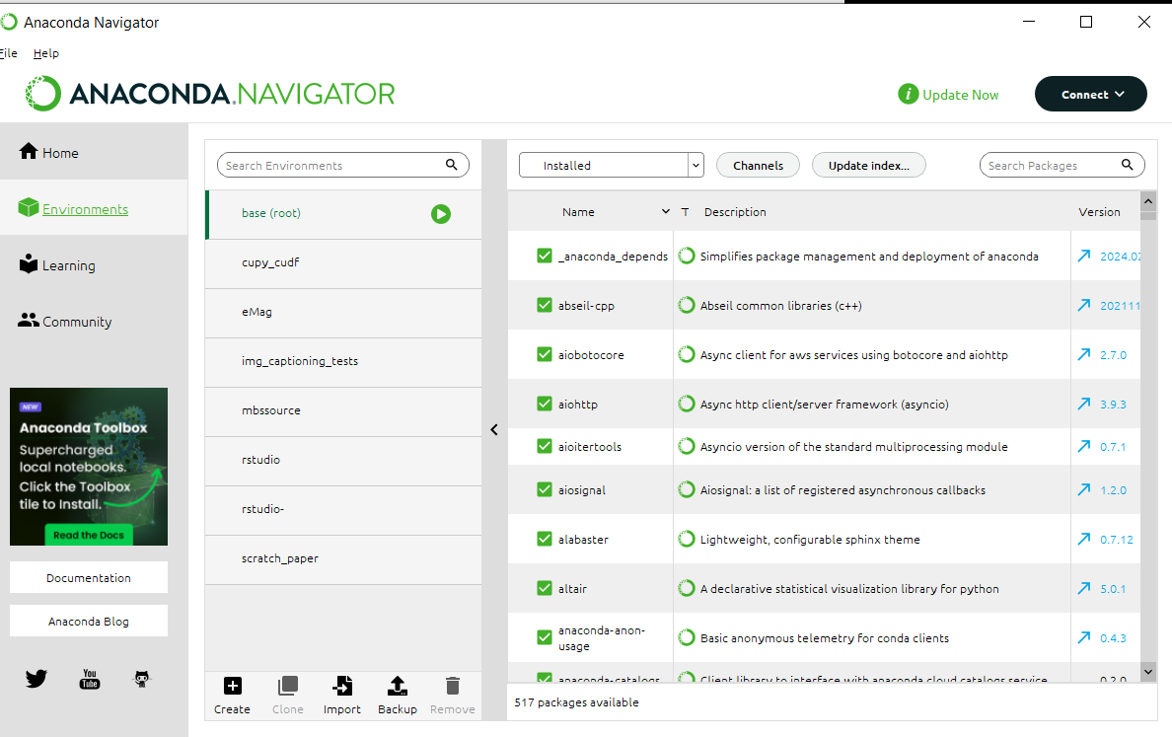

Click -> Create+

Slide 9
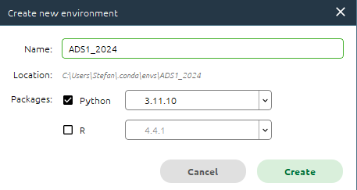



Nume = ADS1_2024, Python bifat, click Create – Gata!

Slide 10
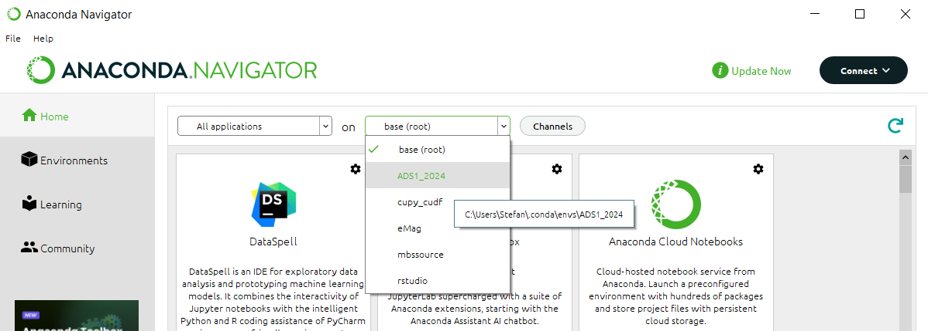


Instalare VS code si/sau Jupyter notebook – aici veti scrie cod
Click Home
Deschide dropdown cu mediile existente
Alege ADS1_2024

Slide 11
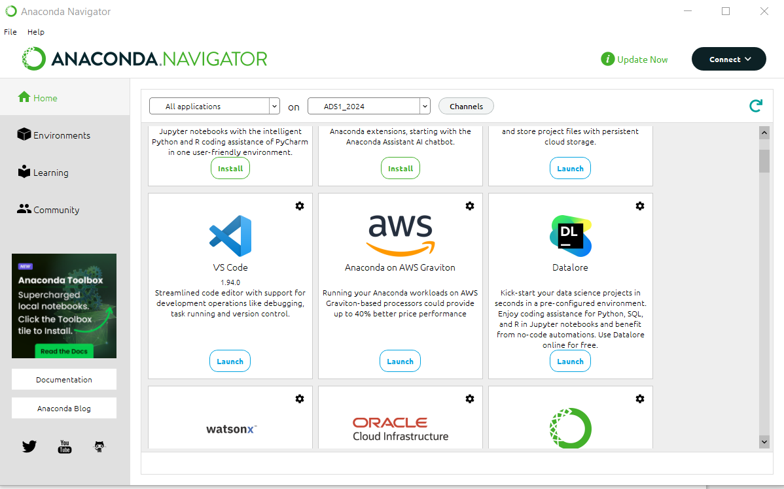
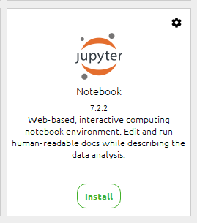


Instalare aplicatii – VS code/Jupyter
Gasiti aplicatia dorita
Daca e deja instalata o puteti deschide de aici cu Launch
Daca nu e instalata, o puteti instala cu Install
Atentie:
  Instalat asa nu am reusit sa pornesc VS code decat din Anaconda Navigator
  Daca aveti instalat VS code se poate folosi direct si o conecta cu mediul ADS1_2021
  Personal am inceput sa lucrez mai mult VS Code pentru ca permite Debug la nivel de celula in fisierele ipynb (jupyter notebook)
VS Code e instalat. Se poate lansa de aici
Jupyter nu e instalat. Se poate instala de aici

